Slide 1
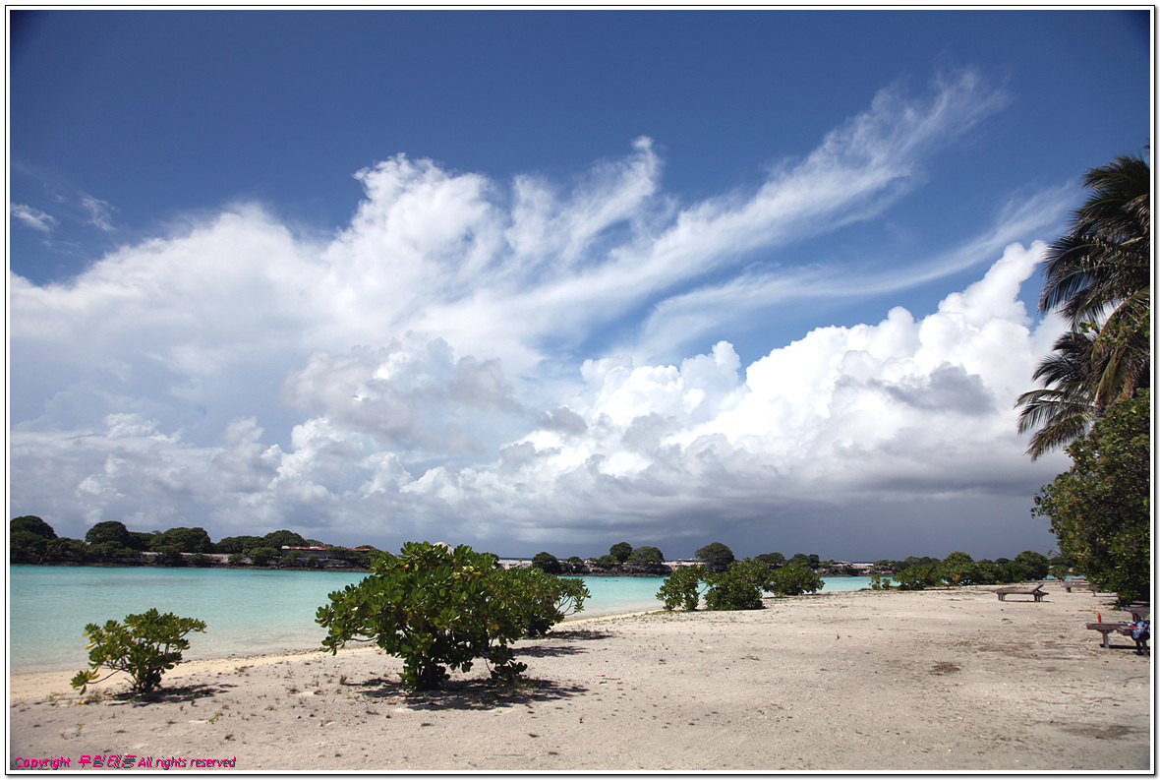
대기 열역학과 구름/강수
대기열역학 개념
이상기체 상태방정식
열역학 제1법칙
단열감률과 대기안정도
구름물리의 기본개념
구름의 생성과 발달
구름의 유형
강수과정

Slide 2
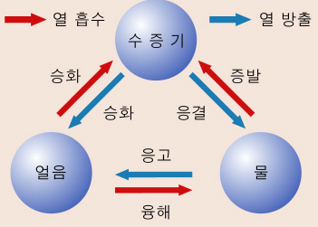
물(H₂O)의 상변화
잠열 (Latent heat)
= 2.83*10⁶ J/g
잠열 (Latent heat)
= 2.53*10⁶ J/g
잠열 (Latent heat)
= 0.30*10⁶ J/g

Slide 3
이상기체 상태방정식
Charles’ law
Boyle’s law
(P=const.)
(T=const.)
p, V, T
p, V₁, T₁
p₁, V₂, T₁
Charles’ law
Boyle’s law
n: 몰수
m: 질량
M_{d}: 건조공기 분자량
R*: 보편기체상수 (8.314 J/mole/K)
R_{d}: 건조공기기체상수 (287 J/kg/K)
R*=M_{d}R_{d}
이상기체 상태방정식

Slide 4
열역학 제1법칙
열
내부
에너지
일
“에너지는 보존된다”
공기덩어리에 가해진 열은 내부에너지를 증가시키는 것과 일을 하는 것에 사용됨!
양변을 질량으로 나누면,
등압과정 (△p=0)
등온과정 (△T=0)
등적과정 (△v=0)
단열과정 (△q=0)
또는

Slide 5
건조단열감률
단열과정 (△q=0)
정역학 방정식 도입
두 식을 통합하면,
습윤단열감률 Γ_{s}=~4-7 K/km

Slide 6
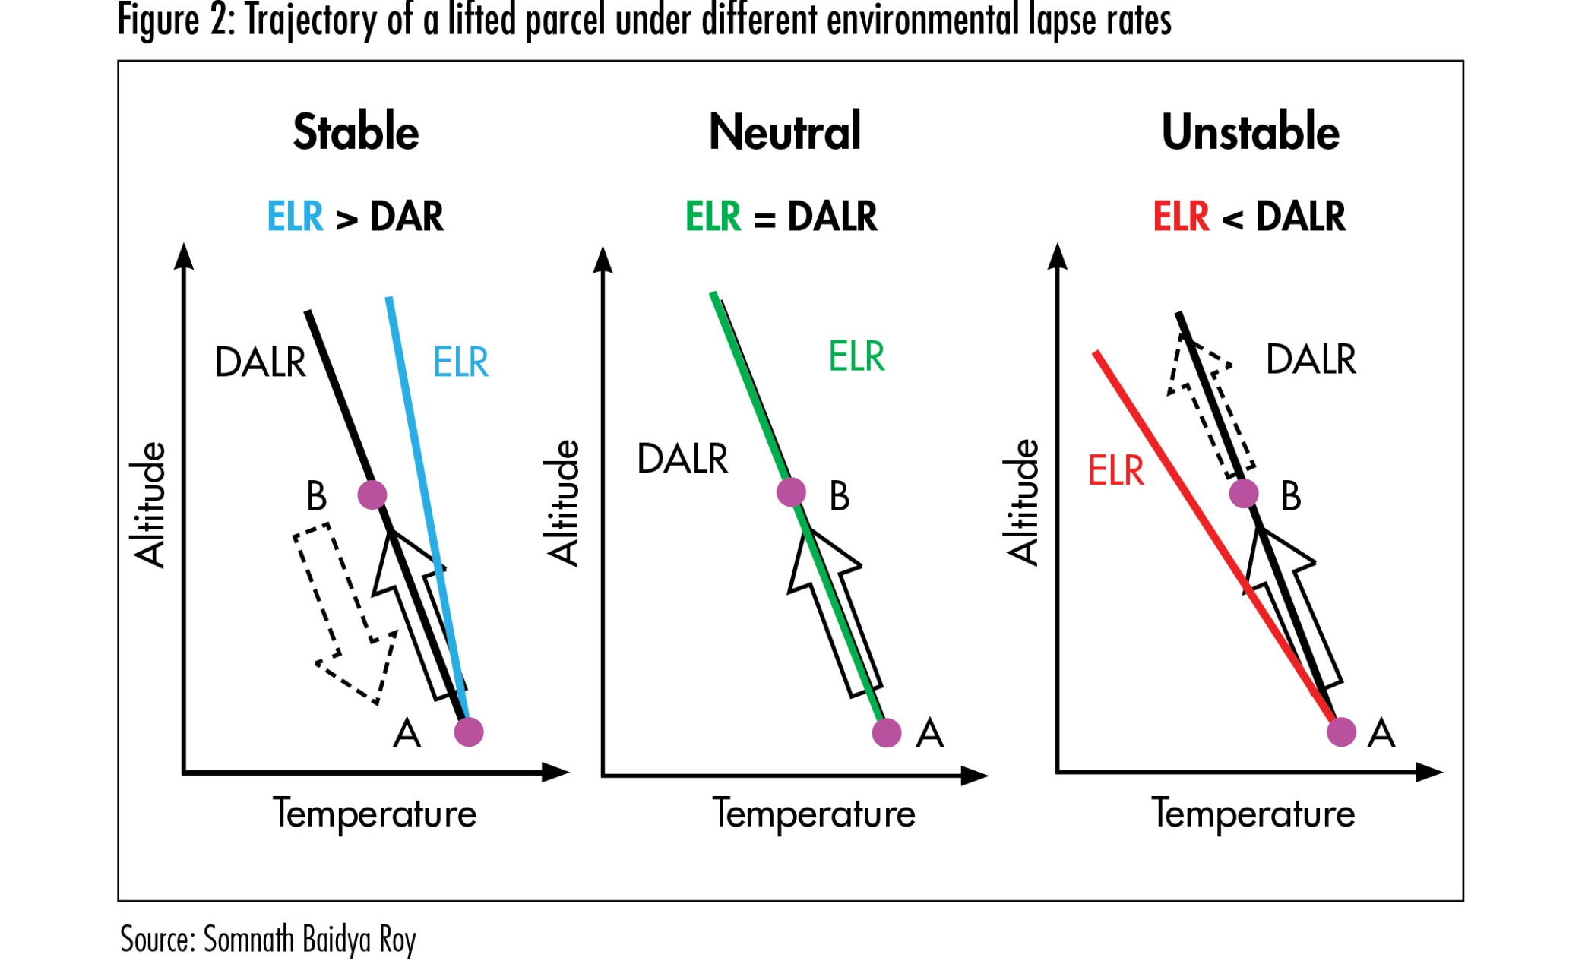
대기의 안정도

Slide 7
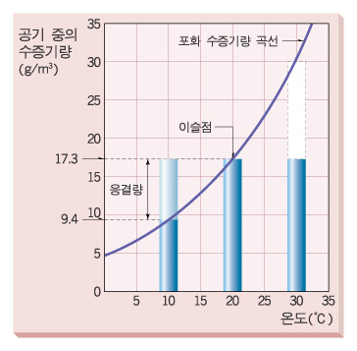
포화수증기량 곡선
포화: 증발량과 응결량이 평형을 이루는 상태
포화수증기압: 포화상태에서의 수증기압, 온도의 함수
이슬점: 공기가 포화되어 응결할 때의 온도

Slide 8
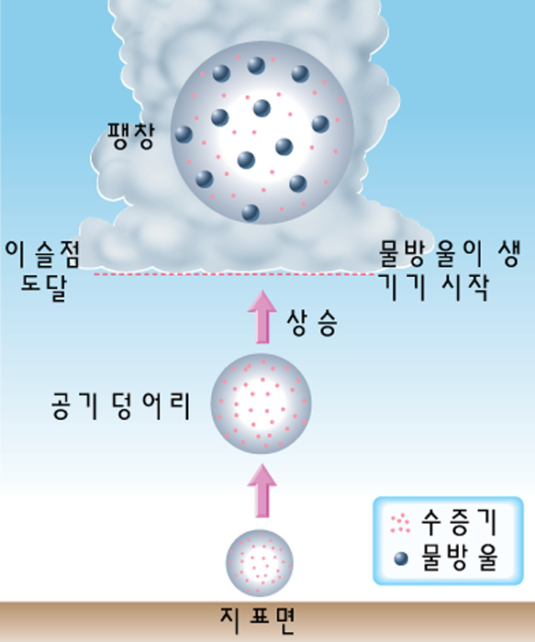
상승하는 공기의 포화와 응결
일(부피)의 증가
내부에너지 감소
온도 감소
수증기압 감소

Slide 9
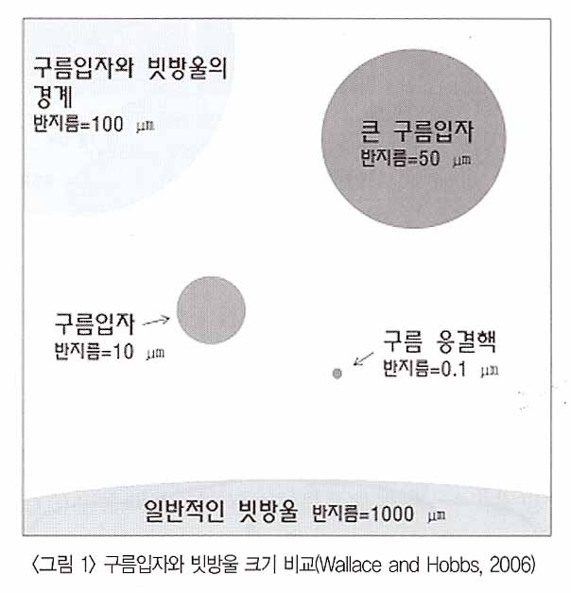
구름의 생성 - 핵생성
구름: 대기 중의 수증기가 응결 또는 빙결(승화)해서 형성되는 수적 또는 빙정의 집합체
Nucleation(핵화): 수증기 또는 과냉각 수적이 수적 또는 빙정으로 상변화 하는 것
- 균질 핵화: 순수한 물분자에 의한 핵생성 (400 % 이상의 상대습도, -40°C 이하)
- 비균질 핵화: 응결핵 또는 빙정핵에 의한 핵생성 (100% 이상의 상대습도)

Slide 10
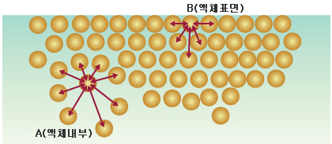
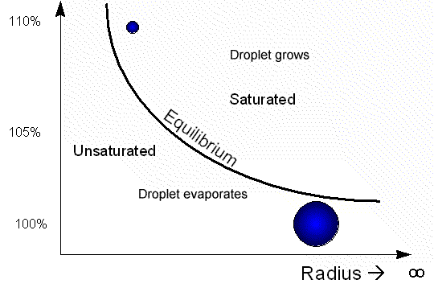
곡률효과(Kelvin’s effect)
순수한 물방울은 표면장력에 의해 최대한 작아지려고 함
작은 물방울일수록 표면장력이 큼
따라서, 순수한 물방울이 성장하기 위해서는 100% 이상의 상대습도가 필요
- 균질 핵화: 순수한 물분자에 의한 핵생성 (400 % 이상의 상대습도, -40°C 이하)

Slide 11
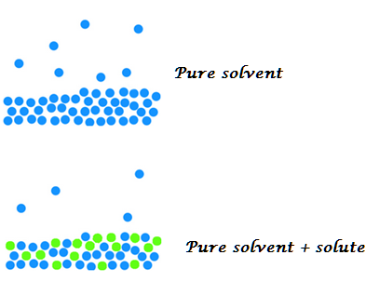
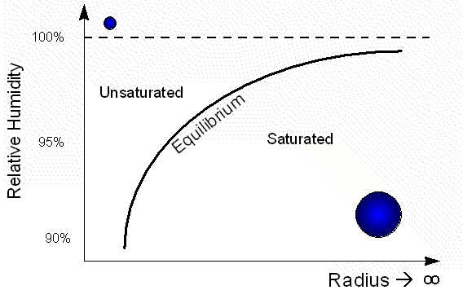
용질효과(Rault’s effect)
순수한 물에 용질(solute)을 첨가하면 용매의 수증기압이 감소
감소하는 정도는 용질의 양, 용해도 등에 따라 달라짐

Slide 12
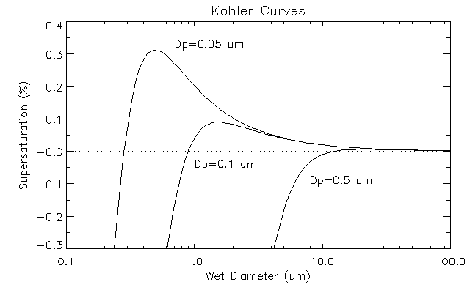
비균질 핵화과정
구름입자의 성장은 곡률효과와 용질효과가 동시에 영향을 줌
Kohler 방정식

Slide 13
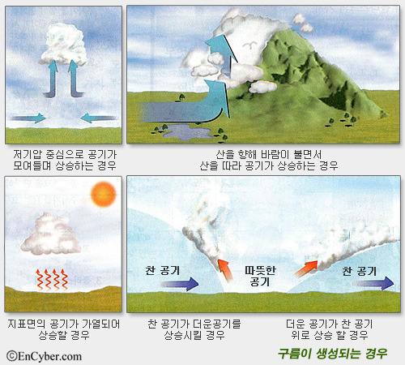
구름의 생성 유형
포화를 위한 공기의 냉각 방법: 접촉, 혼합, 상승

Slide 14
응결고도
단열팽창하는 공기는 고도가 증가하면서 내부온도는 건조단열감율을 따라 감소한다. 동시에 부피가 커지기 때문에 내부 수증기압도 감소하고 이슬점 온도도 감소한다 (2°C/km).
지표부근의 온도=t
지표부근의 이슬점온도=t_{d}
응결고도=H
at H, 공기덩이의 온도=이슬점온도

Slide 15
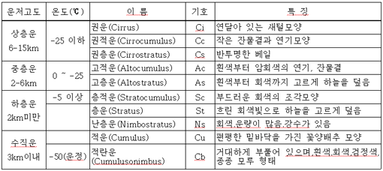
구름의 유형 (분류)
기본적 분류
불안정한 기층: 적운형
안정한 기층: 층운형
1802년: 프랑스 Lamarck (1744-1829)에 의해 최초로 구름의 분류 제안
1803년: 영국의 Luke Howard (1772-1864)에 의해 구름분류 시스템 사용
<기본운형 10종>
Stratus: 층
Cumulus: 쌓여있음
Cirrus: 곱슬머리
Nimbus: 격렬한 강수

Slide 16
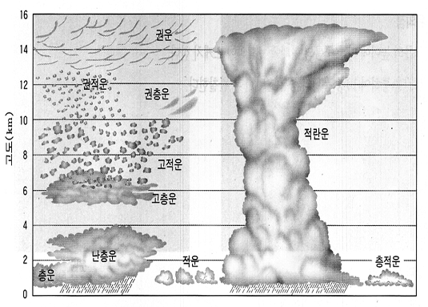
구름의 유형

Slide 17
강수 과정 (따뜻한 구름)
수증기의 응결과정으로 강수입자로 성장하기 위해서는 매우 오랜 시간이 필요
실제 강수는 구름이 형성된 이후 20분 이내에 발생
응결과정만으로는 강수현상을 설명할 수 없음
충돌병합과정

Slide 18
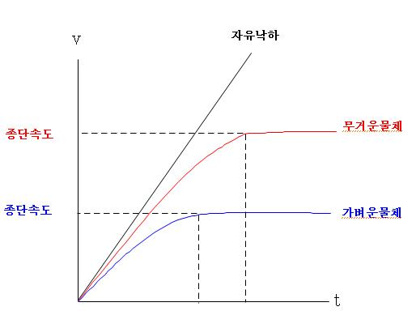
강수 과정 – 낙하속도
ma=f_{b}+f_{a}-mg
저항력
f_{a}
부력
부력은 중력에 비해 매우 작기 때문에
중력과 저항력에 의해 낙하속도 결정
f_{b}
mg > f_{a}, 수적의 낙하 시작
가속도에 의해 낙하속도 증가, 저항력 증가
mg=f_{a}, 수적은 등속도로 낙하=종단속도
mg
중력

Slide 19
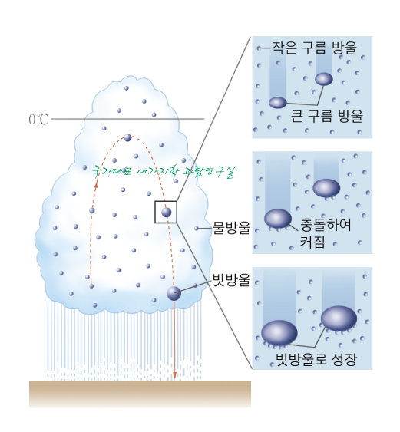
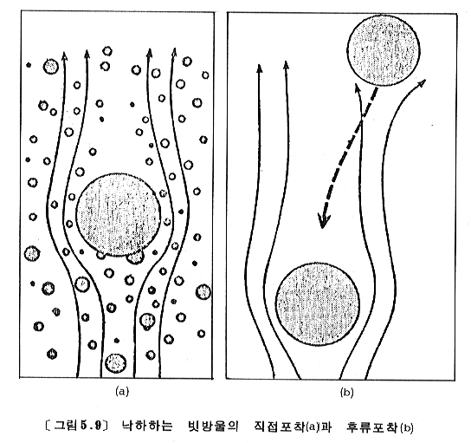
강수 과정 – 충돌병합과정
“낙하속도의 차이”

Slide 20
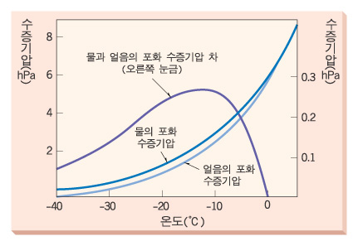
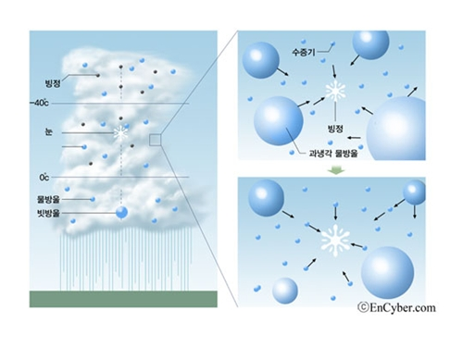
강수 과정 – 빙정설
과냉각 물방울 주변: 불포화, 증발
빙정 주변: 과포화, 승화

Slide 21
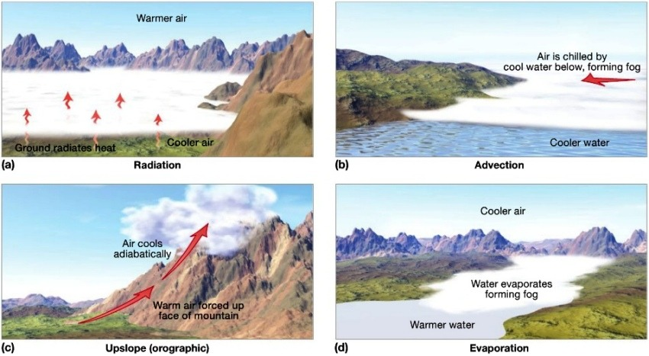
안개
지면에 접해있는 경우 (상층에 있으면 구름)
시정이 1km 이하일 때
입자의 직경: 5-40 μm
냉각안개
복사안개
이류안개
활승안개
증발안개

